Slide 1
Uso delle app e profili di rilevanza penale
23 febbraio 2021
AVV. GAIA MORELLI
.
Il caso tik tok: problemi dei minori in rete

Slide 2
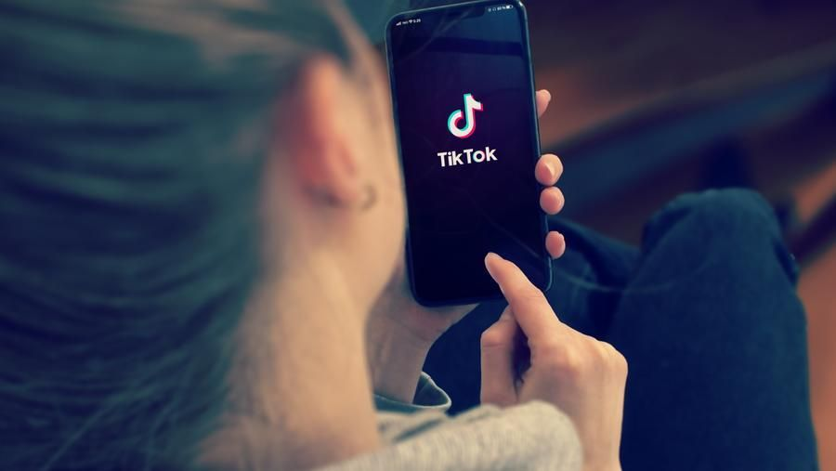
GENNAIO 2021 La bambina morta a Palermo per Challenge su Tik Tok
Le indagini
20 Gennaio 2021
Blackout Challenge
Procura di Palermo
Ipotesi di Istigazione al Suicidio ex art. 580 c.p.
Vengono svolti accertamenti tecnici sul cellulare della minore per trovare riferimenti alla partecipazione alla challenge.
Sembrerebbe che nel cellulare non siano stati trovati video e immagini inerenti la challenge: o la bambina non avrebbe fatto in tempo a filmarsi oppure non si trattava affatto di una sfida social.
Muore bambina dopo essersi soffocata in bagno con una cintura.
Si presume che la ragazzina stesse partecipando ad una challenge
una prova di resistenza all’asfissia, che spinge i partecipanti al limite del soffocamento
La Procura ordinaria e quella dei Minorenni aprono un fascicolo a carico di ignoti : si indaga per istigazione al suicidio

Slide 3
Il reato di Istigazione al Suicidio
Per il nostro codice penale, all’articolo 580, ne risponde il soggetto (“chiunque”, trattandosi di un c.d. reato comune di danno e di evento) che, istigando, determini o ne rafforzi (azione dolosa ) il proposito suicida; e che il suicidio (evento) si verifichi o che dal tentativo derivino lesioni gravi o gravissime.
il suicidio del soggetto istigato ovvero il verificarsi di lesioni gravi o gravissime, a seguito del fallimento del tentativo di suicidio. In secondo luogo, appare chiaro che il verificarsi delle predette lesioni gravi o gravissime è individuato dal legislatore come l’evento che costituisce la soglia minima di rilevanza penale del comportamento dell’agente, al di sotto della quale quella stessa condotta istigatrice non viene considerata punibile dall’ordinamento, ai sensi dell’art. 580 c.p.
Se nessuno dei due eventi si realizza, il fatto non è punibile
L’astratta possibilità di configurazione del reato
tra responsabilità del ISP o del Social Network e il problema del parental control
L’imputato ha la facoltà, davanti al giudice, di interrogare o di far interrogare le persone che rendono dichiarazioni a suo carico” (art. 111, terzo comma, Cost.).

Slide 4
Il Caso Cantone
Sul tema si è pronunciato il Tribunale di Napoli Nord con ordinanza relativa al «caso madre» del revenge porn in Italia, quello di Tiziana Cantone, morta suicida il 13 settembre 2019 a causa della diffusione virale di alcuni video in cui era stata ritratta in pose sessualmente esplicite.
La vicenda, tristemente nota, aveva ad oggetto la diffusione in rete, su whatsapp e poi su Facebook di alcuni video hard della giovane donna, con una conseguente viralità che aveva portato alla diffusione incontrollata di tali contenuti.
Se il procedimento a carico degli amici che avrebbero condiviso il video si era concluso con una archiviazione, poiché in sede giudiziale non era emersa la prova che fossero stati i cinque ragazzi cui la vittima aveva inviato i video in un gruppo su Whatsapp , a divulgare sul Web le odiose immagini che avevano portato la trentunenne campana a togliersi la vita; il processo a carico dell’ex fidanzato, Sergio Di Palo, imputato per simulazione di reato, calunnia ed accesso abusivo a sistema informatico, è tuttora in corso.
Ipotesi di Istigazione al
L’imputato ha la facoltà, davanti al giudice, di interrogare o di far interrogare le persone che rendono dichiarazioni a suo carico” (art. 111, terzo comma, Cost.).

Slide 5
La responsabilità dell’hosting provider
In particolare, l’ordinanza del Tribunale di Napoli Nord ha rappresentato un precedente di estrema rilevanza per tutti i casi di revenge porn su internet e ha chiarito il ruolo e i compiti dell’hosting provider.
La vittima aveva ottenuto dal Tribunale un provvedimento d’urgenza al fine di bloccare la pubblicazione dei contenuti e chiederne contestualmente la rimozione.
Di fronte all’ordinanza con cui l’organo giudicante aveva deciso di accogliere la richiesta, Facebook si era opposta sostenendo l’inesistenza di un obbligo di rimozione in difetto di un preventivo ordine da parte delle autorità competenti, sostenendo, inoltre, l’eccessiva gravosità dell’onere di monitorare e rimuovere ogni post contenente le immagini della vittima campana.
Il Tribunale, pur confermando l’inesistenza di un generale obbligo di sorveglianza ovvero l’obbligo di ricercare attivamente elementi che indichino la presenza di attività illecite, ha ritenuto sussistente l’attività del provider che sia venuto a conoscenza del fatto che l’informazione è illecita e non si sia attivato per impedire l’ulteriore diffusione della stessa

Slide 6
Sentenza Cassazione Penale 57503/2017 Non c’è istigazione al Suicidio
La vicenda riguarda i rapporti intrattenuti dall'indagato con una minore nell'ambito della partecipazione di entrambi ad un "gioco" noto con il nome di "Blue Whale Challenge", nell'esecuzione del quale il B. ha inviato alla suddetta minore messaggi telefonici ritenuti integranti i reati in contestazione, tra cui uno in cui le intimava: "manda audio in cui dici ke sei mia schiava e della vita non ti importa niente e me la consegni".
La soglia di rilevanza penale individuata dalla legge in corrispondenza della consumazione dell'evento meno grave impone quindi di escludere la punibilità del tentativo, dato che, per l'appunto, non è punibile neppure il più grave fatto dell'istigazione seguita da suicidio mancato da cui deriva una lesione lieve o lievissima. .
i giudici del riesame hanno ritenuto la condotta attribuita all'indagato astrattamente riconducibile anche alla fattispecie di adescamento di minorenni di cui all'art. 609 - undecies c.p
Le c.d. “condotte child grooming” sono diffuse soprattutto nei paesi informatizzati e vengono realizzate mediante tecniche di manipolazione psicologica atte ad indebolire le volontà della vittima e creare un rapporto di confidenza con l’adescatore per fini di sfruttamento o abuso
lsiasi atto volto a carpire la fiducia del minore attraverso artifici, lusinghe o minacce, posti in essere anche mediante l’utilizzo della rete internet o di altre reti o mezzi di comunicazione.

Slide 7
IPOTESI DI REATO
ART. 603 C.P.
’abrogato articolo 603 del c.p., rubricato «Plagio», recitava: «Chiunque sottopone una persona al proprio potere, in modo da ridurla in totale stato di soggezione, è punito con la reclusione da cinque a quindici anni».
ART. 613 BIS C.P.
’articolo 613-bis, rubricato «Manipolazione mentale», avrebbe previsto quanto segue: «Salvo che il fatto costituisca più grave reato, chiunque mediante tecniche di condizionamento della personalità o di suggestione praticate con mezzi materiali o psicologici, pone taluno in uno stato di soggezione continuativa tale da escludere o da limitare grandemente la libertà di autodeterminazione è punito con la reclusione da due a sei anni. Se il fatto è commesso nell’ambito di un gruppo che promuove o pratica attività finalizzate a creare o sfruttare la dipendenza psicologica o fisica delle persone che vi partecipano, ovvero se il colpevole ha agito al fine di commettere un reato, le pene di cui al primo comma sono aumentate da un terzo alla metà». Per maggiori approfondimenti, cfr. Camera dei Deputati n. 190, Introduzione dell’articolo 613-bis del codice penale, concernente il reato di manipolazione mentale, proposta di legge d’iniziativa del deputato Pino Pisicchio, 15 marzo 2013.

Slide 8
Sentenza Tribunale di Parma 5 Agosto 2020 n.698/2020 I genitori hanno l’obbligo di sorvegliare i figli
I contenuti sui telefoni cellulari dei figli adolescenti devono essere costantemente supervisionati da entrambi i genitori, per evitare che condividano filmati non adatti all’età e alla loro educazione. La stessa regola vale per l’uso dei computer, a cui si dovranno applicare i dispositivi di filtro, soprattutto quando i figli hanno manifestato condotte imprudenti e ingenue
il Tribunale ha disposto il rafforzamento del controllo da parte dei genitori, che dovrà estendersi anche al monitoraggio di tutti i dispositivi digitali usati dai figli che «stanno entrando nel turbolento mondo dell’adolescenza». Dalla consulenza tecnica disposta dal Tribunale era emerso infatti che uno dei figli era già «entrato a contatto con le dinamiche di trasgressione e di polemica contro il mondo degli adulti» tipiche dell’adolescenza e che richiedeva quindi un maggior controllo da parte dei genitori. A far scattare il rafforzamento della presenza familiare anche l’episodio dei selfie contro la scuola che per il tribunale fa ipotizzare che «il ragazzo nutra dei bisogni trasgressivi». Partecipare a chat in cui si condividono contenuti illeciti fa invece presagire che il minore non sia in grado di avvertire la pericolosità delle condotte degli altri.

Slide 9
CONCLUSIONI
De Jure Condendo
Responsabilità IPS /Social Network
Parental Control
Campagna di sensibilizzazione
Come riferito dal Giudice Civile l’obbligo di controllo
Controllo sull’accesso ai minori
Rimozione dei contenuti pericolosi

